Slide 1
«Коррекция СДВГ у детей дошкольного возраста» Педагог-психолог: Селиванова Т.Е.

Slide 2
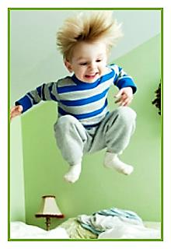
Синдром дефицита внимания и гиперактивность (СДВГ) – это расстройство, проявляющееся в дошкольном или раннем школьном возрасте. Таким детям тяжело контролировать свое поведение и/или концентрировать внимание.

Slide 3
Гиперактивность, или чрезмерная двигательная расторможенность, является проявлением утомления. Утомление у ребенка идет не так, как у взрослого, который контролирует это состояние и вовремя отдохнет, а в перевозбуждении (хаотическом подкорковом возбуждении), слабом его контроле.

Slide 4
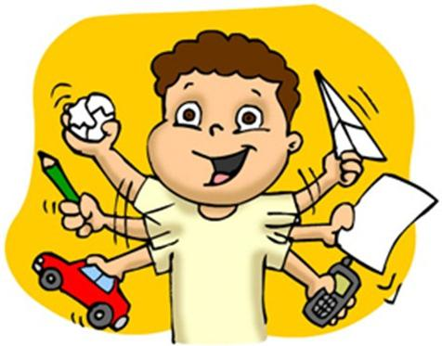
Дефицит активного внимания – неспособность удерживать внимание на чем-либо в течение определенного отрезка времени. Это произвольное внимание организуется лобными долями. Для него нужна мотивация, понимание необходимости сосредоточиться, то есть, достаточная зрелость личности.

Slide 5
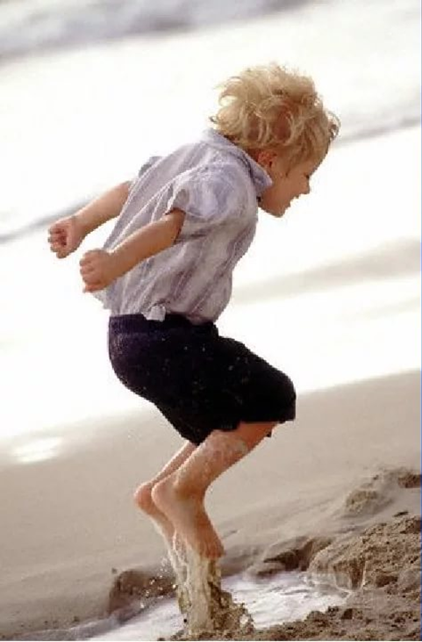
Импульсивность – неспособность тормозить свои непосредственные побуждения. Такие дети часто действуют, не подумав, не умеют подчиняться правилам, ждать. У них часто меняется настроение

Slide 6
Причины гиперактивности.
Многие исследователи отмечают, что количество таких детей растет с каждым годом. Существует много мнений о причинах возникновения гиперактивности. На сегодняшний день среди причин возникновения выделяют:
Генетические (наследственная предрасположенность);
Биологические (органические повреждения головного мозга во время беременности, родовые травмы);
Социально–психологические (микроклимат в семье, алкоголизм родителей, условия проживания, неправильная линия воспитания).
Как определить, есть ли СДВГ у вашего ребенка?
Гиперактивность (СДВГ) – медицинский диагноз, который вправе поставить только врач на основе специальной диагностики, общем заключении специалистов. Родители могут заметить особенности поведения, определенные симптомы и обратиться к врачу – невропатологу, психологу - за консультацией, а затем вместе с ними начать помогать ребенку. Если диагноз «гиперактивность» поставлен достаточно рано и родители выполняют рекомендации специалистов, к школе симптомы сходят на нет. Но, к сожалению, многие родители обращаются за помощью, когда ребенок уже посещает школу и, начались проблемы с учебой. Резко ухудшается общее состояние и поведение ребенка, теряется интерес к учебе, не усваивается

Slide 7
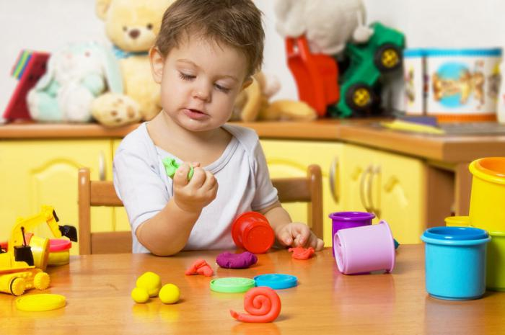
Коррекция гиперактивности
Медикаментозная терапия(проводит врач)
Немедикаментозная терапия при гиперактивности:
Педагогическая коррекция (воспитатель группы)
Психологическая терапия:
Игровая терапия
Песочная терапия
Арт-терапия
Куклотерапия
Гиперактивным детям чрезвычайно полезна работа с песком, крупой, водой, глиной, рисование с помощью пальцев. Все это помогает снять напряжение.

Slide 8
Спасибо за внимание!

